Slide 1
Seks bespreken in de spreekkamer Tips tegen drempelvrees
A.J.P. Boeke & L.S.L. Oei
Huisartsen

Slide 2
Vraag jezelf af…
Waarom zou je seks bespreekbaar willen maken als huisarts?
Invloed van chronische ziektes
Betere differentiaal diagnoses stellen
Context van de patiënt beter begrijpen
Diagnostiek beter uitvoeren
(bijv anale soa swab ipv urine)

Slide 3
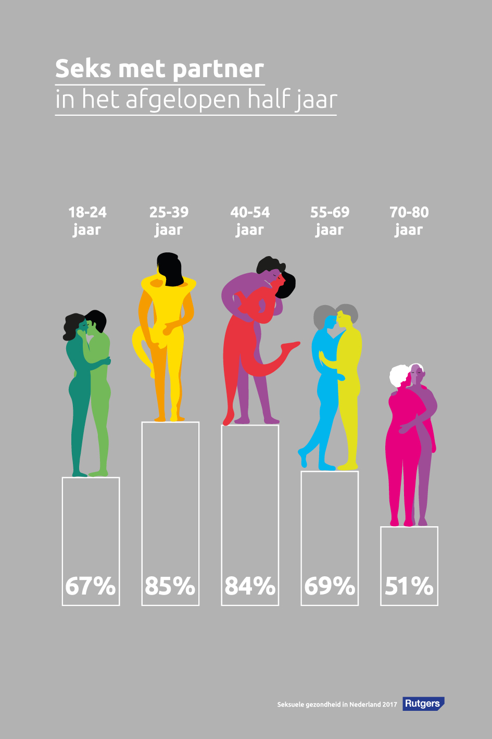
De meeste mensen hebben seks…
Seksualiteit kan dus ook in geding zijn bij buikpijn, vaginale klachten, somberheid etc.
Kortom, het hele scala waarbij de huisarts betrokken kan zijn.

Slide 4
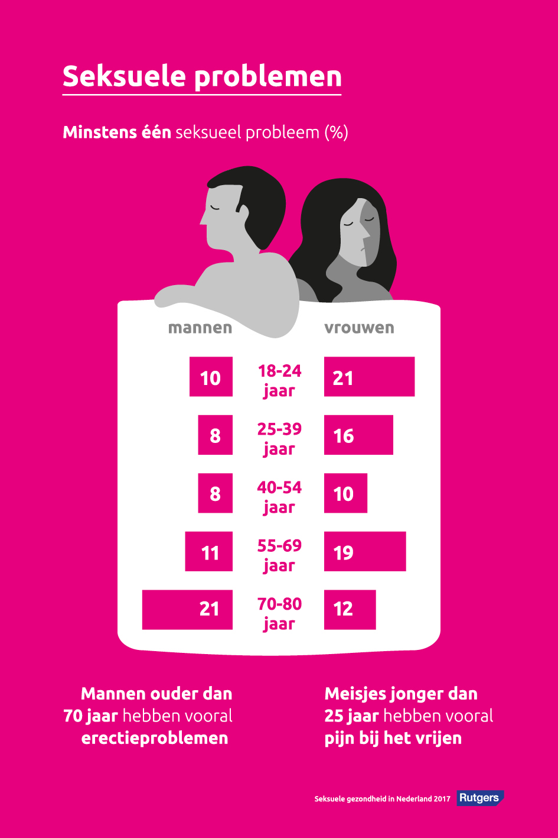

Slide 5
Prevalentie seksuele problemen in Nld
Bron: https://www.rutgers.nl/sites/rutgersnl/files/PDF-Onderzoek/Seksuele_Gezondheid_in_NL_2017_23012018-aangepast.pdf

Slide 6
Prevalentie seksuele problemen in Nld
Uitgelicht:
Man-vrouw verschillen
Veel mensen maken het mee
Het gaat er om:
wanneer heb je er last van?
Bron: https://www.rutgers.nl/sites/rutgersnl/files/PDF-Onderzoek/Seksuele_Gezondheid_in_NL_2017_23012018-aangepast.pdf

Slide 7
Seksualiteit in de spreekkamer
Hoe vaak bespreek jij als huisarts seksuele problemen?
Komt dit overeen met de prevalentie cijfers van de vorige dia?

Slide 8
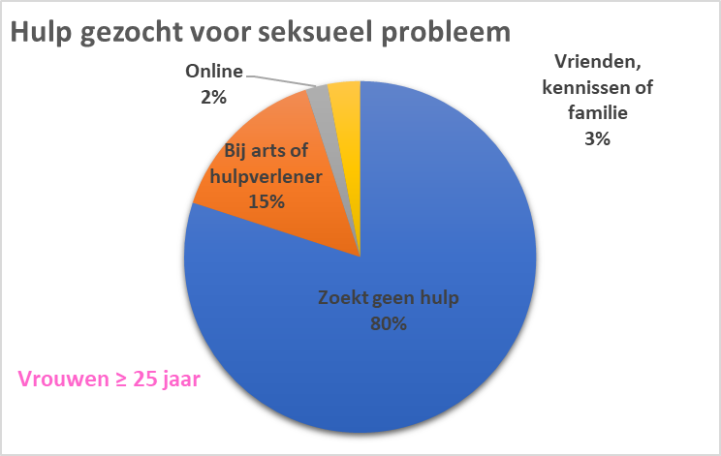
Hulp zoeken
Bron: https://www.rutgers.nl/sites/rutgersnl/files/PDF-Onderzoek/Seksuele_Gezondheid_in_NL_2017_23012018-aangepast.pdf

Slide 9
Uit onderzoeken komt naar voren dat een groot deel van de patiënten die wél hulp bij hun seksuele probleem zouden willen, deze niet ontvangen!

Slide 10
Waarom huisartsen seksualiteit niet bespreken
Tijdgebrek
Vrees met lastige zaken geconfronteerd te worden
Zichzelf ongemakkelijk voelen bij:
Andere geslacht
Andere seksuele oriëntatie
Andere culturele afkomst
Leeftijd van de patiënt (jonger, ouder, leeftijdsgenoot)
Bang om de patiënt in verlegenheid te brengen
Gebrek aan kennis en vaardigheden
Leusink P. Seks, dat spreekt vanzelf? Huisarts Wet 2015;58(11):582-5.

Slide 11
Openingszinnen
Bent u seksueel actief?
Vindt u het goed als ik daar wat over vraag? (Permissie)
Bij deze aandoening/klachten hebben sommige patiënten ook seksuele klachten. Herkent u dat?
Kanker en de behandeling ervan geeft nogal eens veranderingen van seksualiteit, hoe is dat bij u?
Mag ik u iets vragen over seksualiteit/het vrijen/uw relatie? (Permissie)
Heeft u seks met mannen?
Heeft uw aandoening/behandeling/situatie geleid tot verandering van seksualiteit/het vrijen/uw relatie?
In hoeverre heeft u daar last van?
Wilt u hier hulp voor?

Slide 12
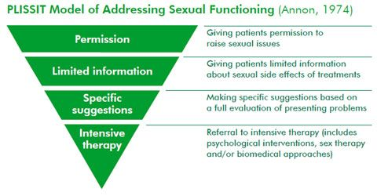
PLISSIT model Een model om seks bespreekbaar te maken

Slide 13
PLISSIT Model
P: Permissie geven + Permissie vragen om seks te bespreken
Doorvragen, luisteren, normaliseren
LI: De HA geeft basale info/psycho-educatie over seksuele problematiek in algemene termen
SS: De behandeling wordt afgestemd op het persoonlijk verhaal van de pt.
Evt. kortdurende interventies.
IT: Bijstellen disfunctionele cognities;
Medicatie introduceren; GZ psycholoog

Slide 14
Permission = toestemming
Signaleren en doorvragen
Mag ik je iets vragen over seks?
Hoe belangrijk is seksualiteit voor je?
Luisteren, serieus nemen
Normaliseren
We zien bij diabetes nogal eens problemen met …
Geruststellen
Met chemotherapie mag u gerust gemeenschap hebben…

Slide 15
Limited information = informeren
Psycho-educatie, voorlichten over:
Gevolgen van behandeling op seks
Hoe werkt seks (zie PowerPoint in bouwsteen)
Vicieuze cirkel: instandhouders en vermijding
M-V-verschillen
Algemene uitspraken, nauwelijks persoonsgericht

Slide 16
Specific suggestions = adviezen
Persoonsgericht, bijvoorbeeld:
Maak gebruik van ochtenderectie
Maak gebruik van glijmiddel
Welke rol kan de partner spelen?
Geef uitleg over het Weegschaalmodel (zie PowerPoint bouwsteen)
Gebruik dit evt. als huiswerk opdracht
Grijp in op belangrijkste in standhoudende en causale factoren

Slide 17
Intensive therapy
Intensive therapy is niet meer aan de huisarts, tenzij gespecialiseerde huisarts
Gebruikt empirisch bewezen behandelingen
Medicamenteus
Cognitieve gedragstherapie
Altijd systeemgericht
Denk aan samenwerking met diverse disciplines (seksuoloog, bekkenbodemft)

Slide 18
Plan een vervolg consult in
Het begin van een gesprek over seksualiteit is het halve werk
Betrek de partner bij het vervolg
En.. Take your time….

